Slide 1


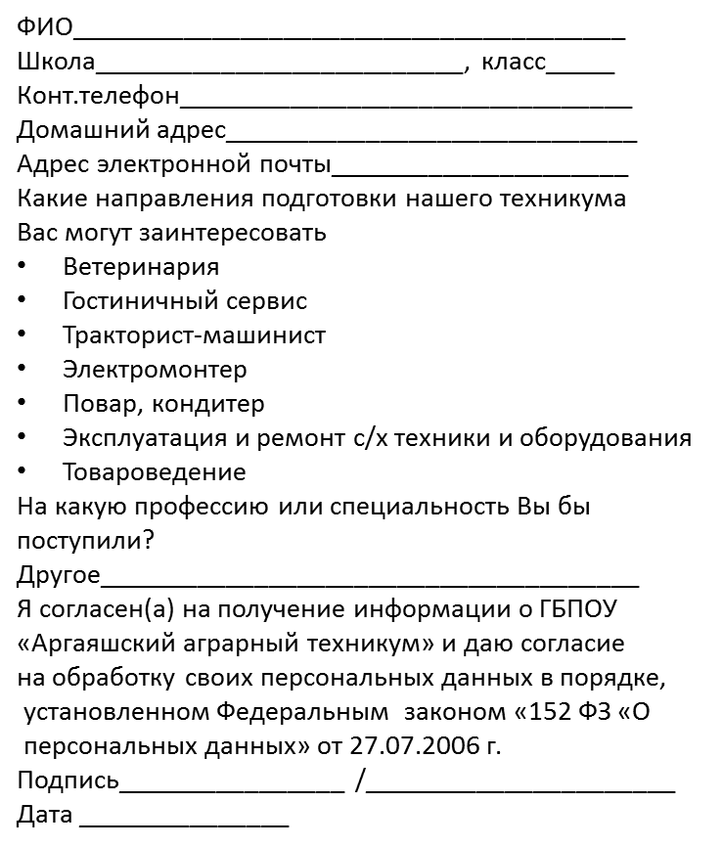
Государственное бюджетное профессиональное образовательное учреждение «Аргаяшский аграрный техникум»
Государственное бюджетное профессиональное образовательное учреждение «Аргаяшский аграрный техникум»
Анкета
Анкета
ФИО_______________________________________
Школа__________________________, класс_____
Конт.телефон________________________________
Домашний адрес_____________________________
Адрес электронной почты_____________________
Какие направления подготовки нашего техникума
Вас могут заинтересовать
Ветеринария
Гостиничный сервис
Тракторист-машинист
Электромонтер
Повар, кондитер
Эксплуатация и ремонт с/х техники и оборудования
Товароведение
На какую профессию или специальность Вы бы
поступили?
Другое______________________________________
Я согласен(а) на получение информации о ГБПОУ
«Аргаяшский аграрный техникум» и даю согласие
на обработку своих персональных данных в порядке,
установленном Федеральным законом «152 ФЗ «О
персональных данных» от 27.07.2006 г.
Подпись________________ /______________________
Дата _______________

